Slide 1
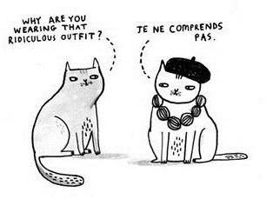
МЕЖКУЛЬТУРНАЯ КОММУНИКАЦИЯ
И ОБУЧЕНИЕ ИНОСТРАННЫМ ЯЗЫКАМ

Slide 2
Межкультурная коммуникация – это:
связь и общение между представителями различных культур, что предполагает как непосредственные контакты между людьми, так и опосредованные формы коммуникации, в том числе язык, речь, письменность, электронную коммуникацию.
совокупность разных форм отношений и общения между индивидами и группами, принадлежащими к разным культурам.

Slide 3
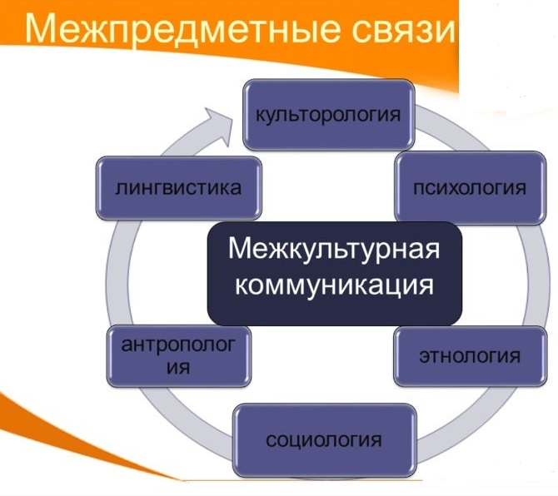
Особенности МКК
Прикладной характер
Междисциплинарность

Slide 4
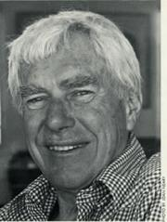

Автор понятия МКК
«The Silent Language» (1959)
«Beyond Culture» (1976)
«Hidden Differences Doing Business with the Japanese» (1987)
«Understanding Cultural Differences: Germans, French and Americans» (1990)
Эдвард Холл (1914 - 2009)

Slide 5

Вклад Эдварда Холла в развитие теории МКК
полихронное время
монохронное время
высококонтекстуализированные культуры
низкоконтекстуализированные культуры

Slide 6
Монохронные культуры
Полихронные культуры
Делают одно дело в одно время
Концентрируются на работе
Принимают обязательства по срокам
Низкоконтекстуализированы, нуждаются в инфо
Преданы работе
Преданы планам
Следуют правилу невмешательства в чужую жизнь
Выказывают уважение к частной собственности
Привыкли к краткосрочным отношениям
Делают много дел одновременно
Сильно отвлекаются, их часто отвлекают
Считают, что цель можно достичь, если получится
Высококонтекстуализированы, уже обладают инфо
Преданы людям и человеческим отношениям
Меняют планы быстро и легко
Больше заботятся о тех, с кем связаны близкими отношениями
Занимают и дают в займы часто и легко
Имеют склонность создавать пожизненные отношения

Slide 7
Типы коммуникаций
По количеству участников | При функциональном подходе | По использованию языка
-межличностная (семья, мужчина-женщина) | -информативная | -вербальная
-межгрупповая | -коммуникативная | -невербальная: мимика, взгляд, жесты, поза; прикосновения; голосовые и интонационные средства
-профессиональная | -ритуальная (традиции, обычаи)
-массовая (через СМИ) | -оценочная (чувства, мнения)
-межкультурная (включает все предыдущие)

Slide 8
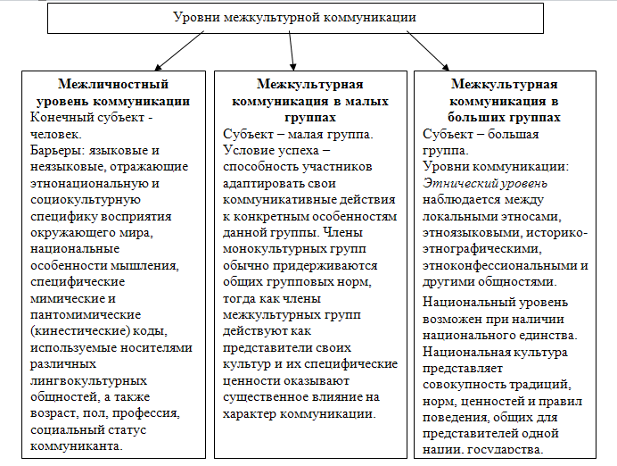

Slide 9
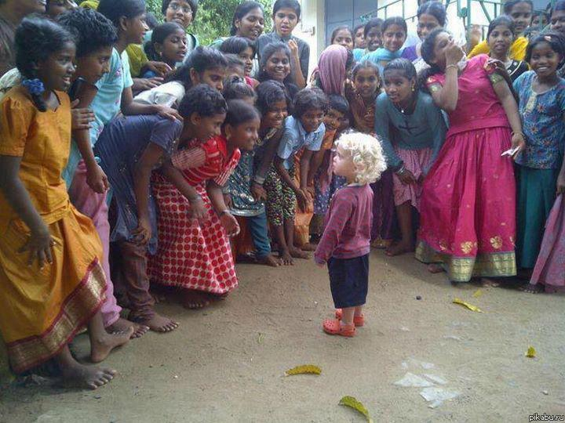
Глоссарий МКК
аккультурация
бикультурная, мультикультурная личность (билингвальная)
культурный релятивизм
культурный шок
стереотипы культурные
этноцентризм

Slide 10
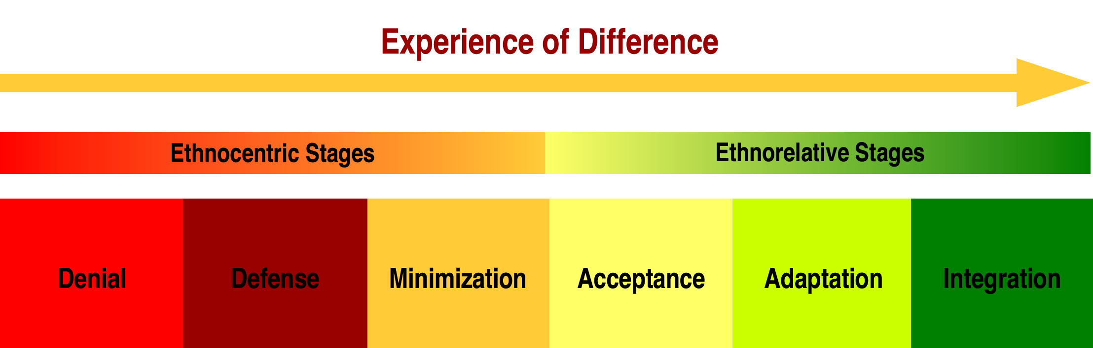
Модель Беннета освоения чужой культуры
ЭТНОЦЕНТРИЗМ |  |  | ЭТНОРЕЛЯТИВИЗМ
ОТРИЦАНИЕ | ЗАЩИТА | УМАЛЕНИЕ | ПРИНЯТИЕ | АДАПТАЦИЯ | ИНТЕГРАЦИЯ
Мой культурный опыт единственный, правильный. О других культурах не хочу думать вообще. | «Мы -выше, «они» -ниже. Критическое отношение. То, что незнакомо – глупо, ненормально. | Все культуры похожи. Другие культуры примитивны. Ищем только схожести, не видим различий. | Принимаю, но не соглашаюсь. Но, в общем, мне любопытно, отношусь с интересом и уважением. | Использую разные стандарты для оценки. Вижу мир многоцветным и делаю намеренные попытки изменить свое собственное поведение и отношение. | Мне комфортно в другом культурном контексте (как в своем). Я легко вхожу и выхожу из чужой культурной среды.

Slide 11
ОК из РПД «Практикум по МКК»
руководствоваться этическими нормами, предполагающими отказ от этноцентризма и уважение своеобразия иноязычной культуры;
обладать необходимыми интернациональными и контекстными знаниями, позволяющими преодолеть влияние стереотипов и адаптироваться к изменяющимся условиям;
владеть международным этикетом в различных ситуациях межкультурного общения.

Slide 12
Язык и культура
язык – зеркало культуры
язык – сокровищница (кладовая) культуры
язык – носитель (передатчик) культуры
язык – орудие, инструмент культуры

Slide 13


Спасибо за внимание

